Slide 1
Fijnmazig metadateren in Wikiwijs
Pieter Bruring

Slide 2
Wikiwijs Arrangementen

Slide 3
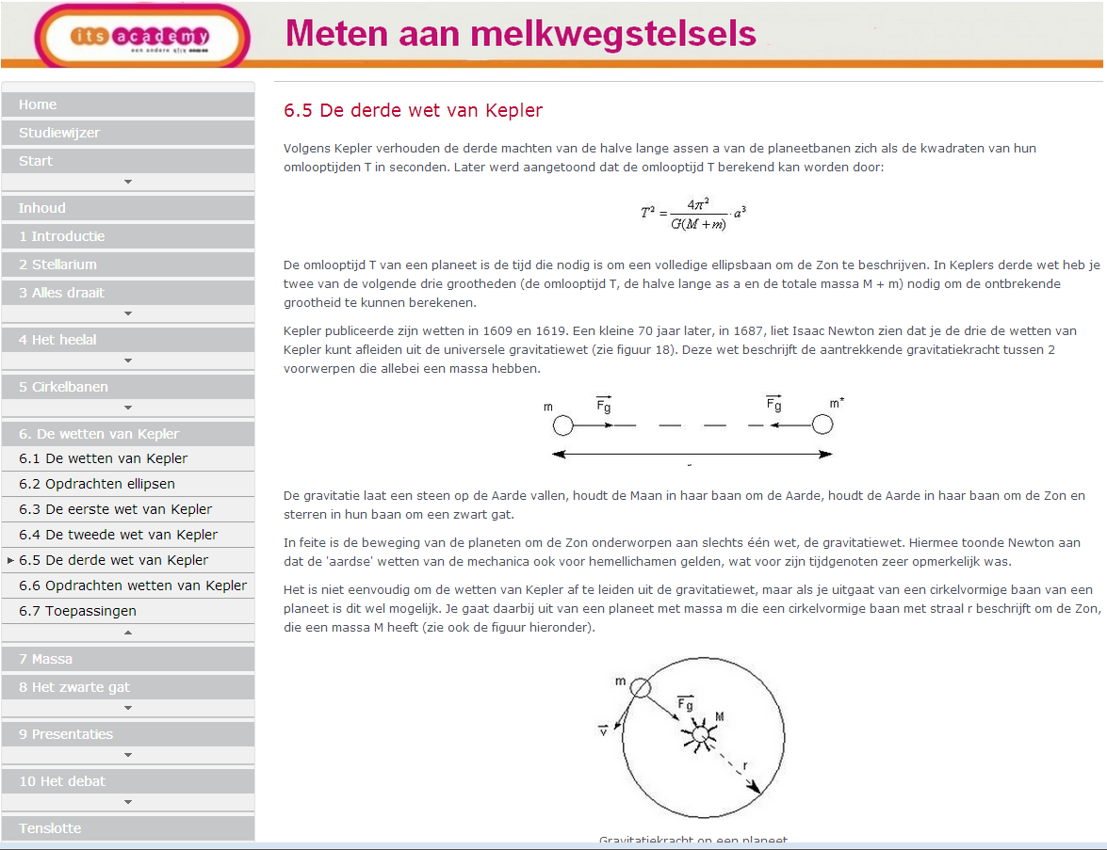
Een voorbeeld

Slide 4
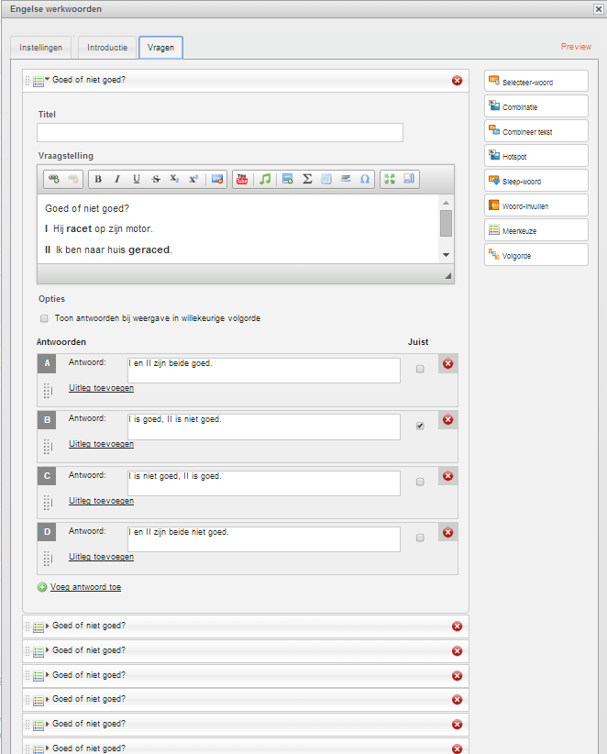
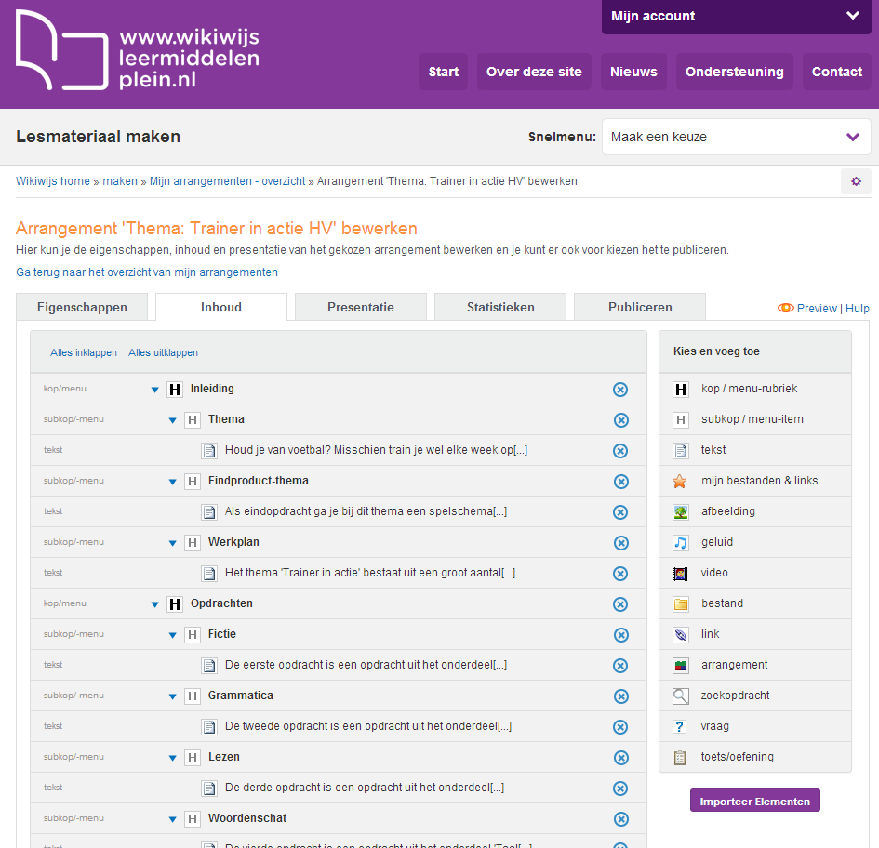
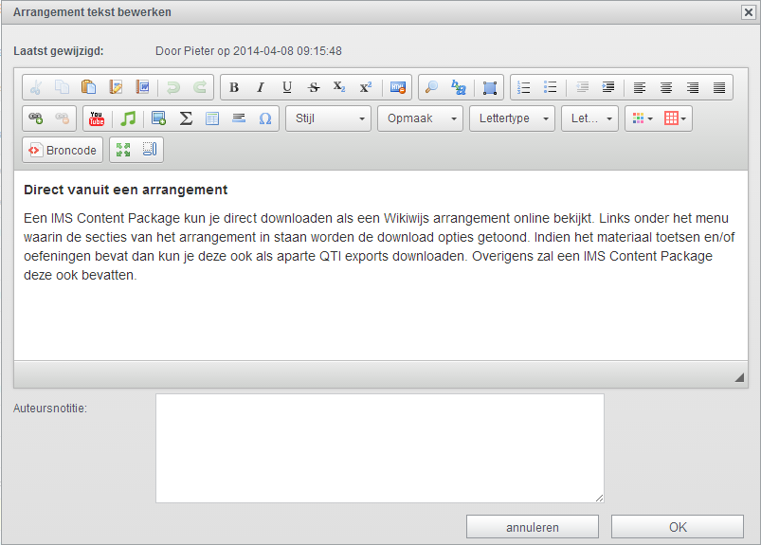
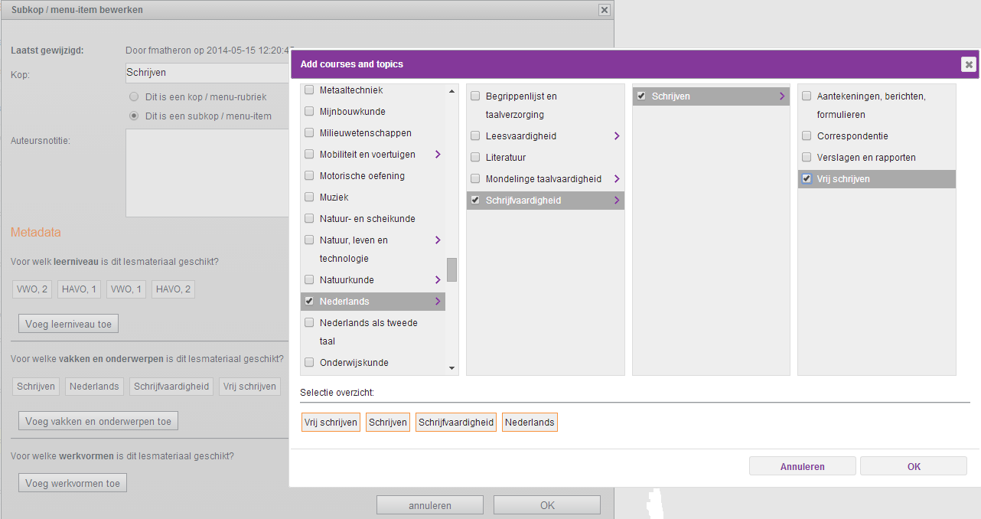
Wikiwijs Maken: open les materiaal editor
Arrangement = Les
Hoofdstuk 1
Metadata
Hoofdstuk 1.1
Metadata
Hoofdstuk 2
Metadata
Toets
Metadata

Slide 5
Fijnmazige metadata editor

Slide 6
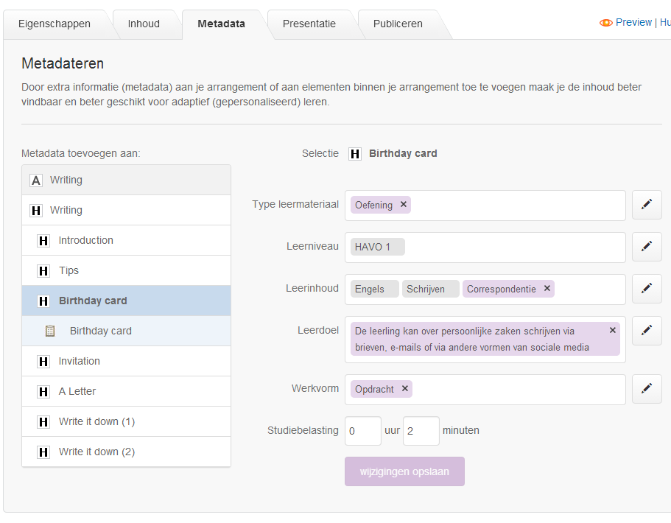
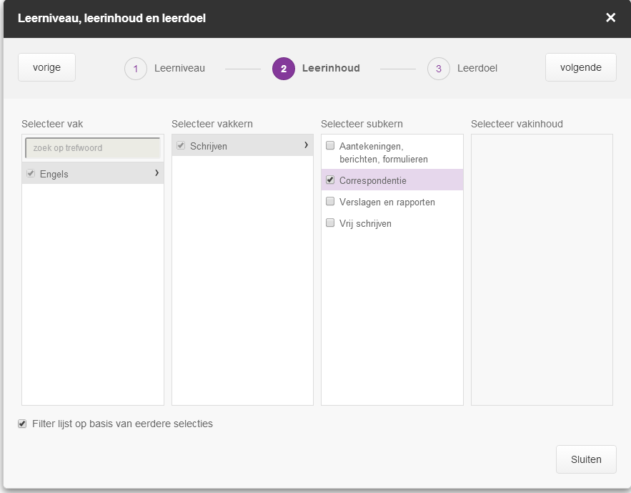
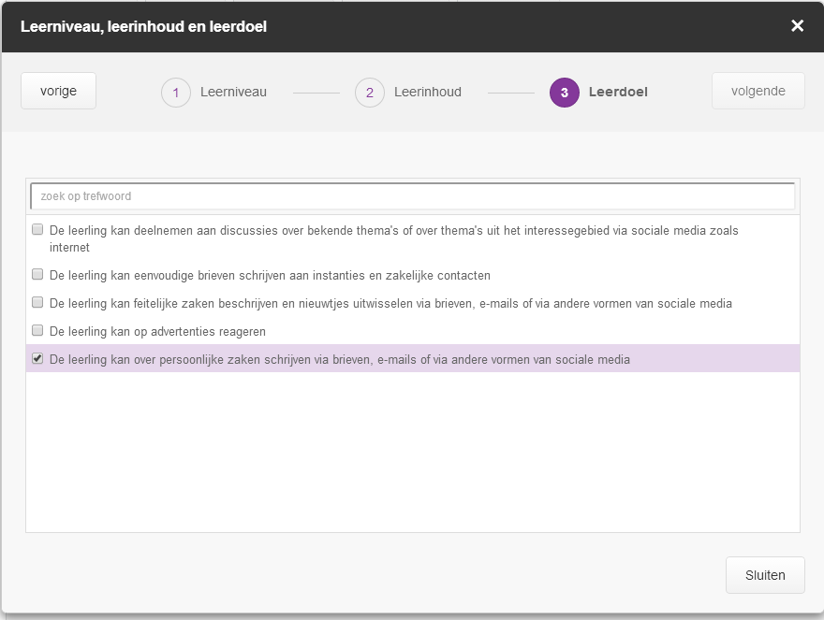
Nieuwe metadata editor (rond 19/11 Live)

Slide 7
Export en import

Slide 8
Exporteren van arrangementen
Wikiwijs export
QTI
Arrangement
IMS Content Package
Hoofdstuk 1
Metadata
Hoofdstuk 1.1
Metadata
Hoofdstuk 2
Metadata
Toets
Metadata

Slide 9
Importeren in ELO
ELO
Export Les A
Persoonlijke les X
Export Les B

Slide 10
De eerste stappen zijn al gezet
Open uitgever A
Kennisnet
ELO X
Wikiwijs Maken
Open uitgever B
ELO Y
Wikiwijs Delen
Open uitgever C
Edurep
ELO Z

Slide 11
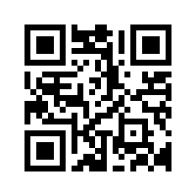
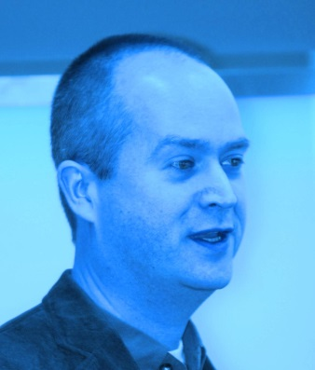
Meer informatie
Informatie pakket: kn.nu/imscp
Info voor developer over:
IMSCP
QTI
Gebruikte metadata (OBK)
Contact:
Pieter Bruring
p.bruring@kennisnet.nl

